Slide 1








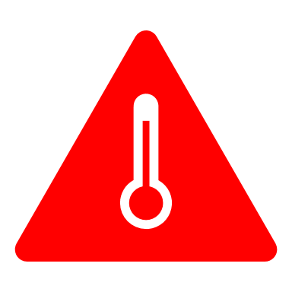

3
4
Chamado para um técnico caso tenha necessidade de conserto
Dados e informações enviados para o sistema
2
5
X
Aumento da temperatura dos transformadores
Conserto do transformador em questão
1
6

